Slide 1

Schedule Manager
Xavier Outeiro, Guilherme Coutinho, Mário Branco

Slide 2
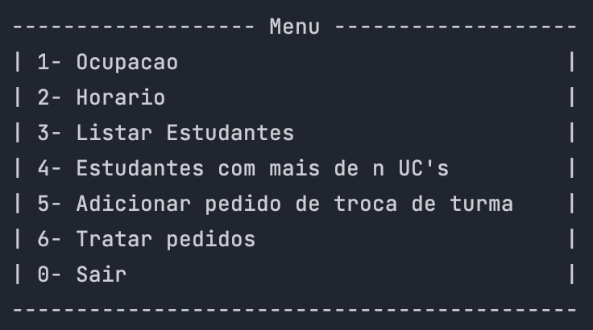
Problema
Neste trabalho, foi-nos pedido que criássemos um gestor de horários em C++, capaz de ler 3 ficheiros de dados, interpretar os mesmos e desenvolver uma interface que permitisse realizar diversas operações e interagir com o utilizador.

Slide 3
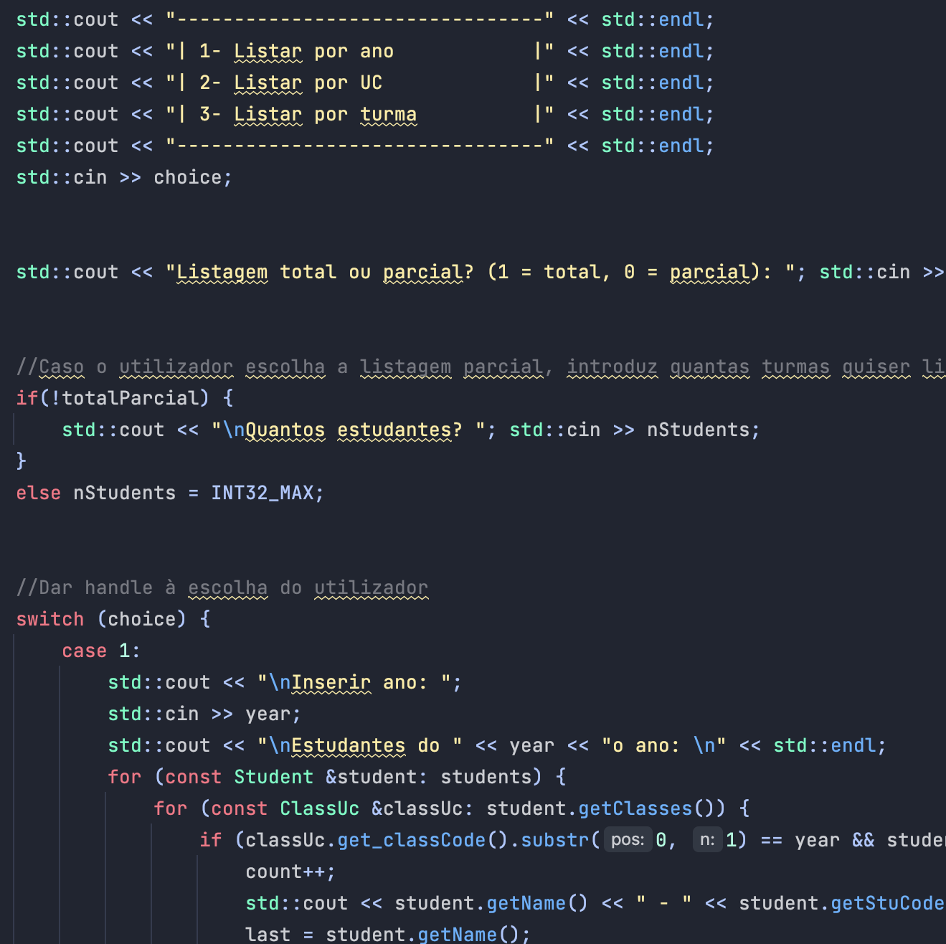
Solução
Durante a realização do trabalho desenvolvemos algoritmos capazes de solucionar os problemas em questão e que nos auxiliaram a desenvolver o gestor de horários.

Slide 4
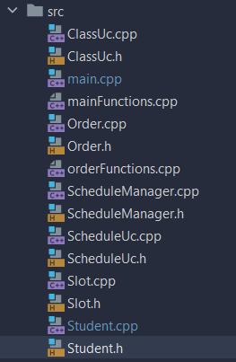
Classes
Durante a realização do projeto criamos várias classes para auxiliar a resolução do problema:
ClassUc;
Order;
ScheduleManager;
ScheduleUc;
Slot;
Student.

Slide 5
Principais Funcionalidades
showMenu() – mostrar menu
ocupations() – calcular a quantidade de alunos por turma
durations() – atribuir durações para criação do horário
showSchedule() – mostrar horário
listStudents() – listar estudantes (com filtros)
addOrder() – fazer pedido para entrar na Queue
canAdd() – verificar se um aluno pode ser adicionado a uma turma
changeSchedule() – fazer alterações no horário
moreThanNUc() – verificar que alunos têm mais que N Ucs
readFiles() – lê os ficheiros e guarda os dados

Slide 6
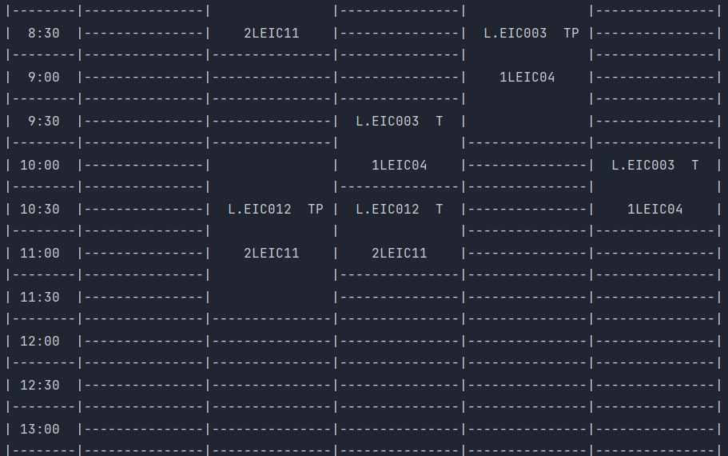
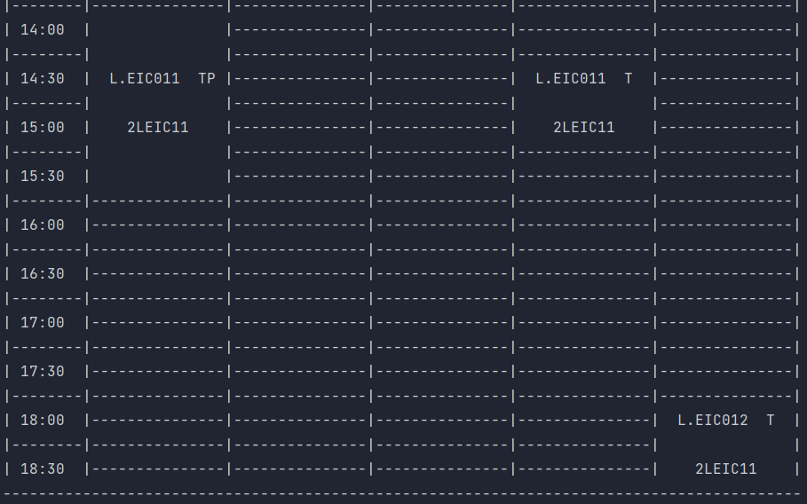
Show Schedule
A nosso ver, esta foi uma das features mais bem conseguidas de todo o projeto. Esta função dá display ao horário em formato de matriz e utiliza outra função (durations) na formação do horário.

Slide 7
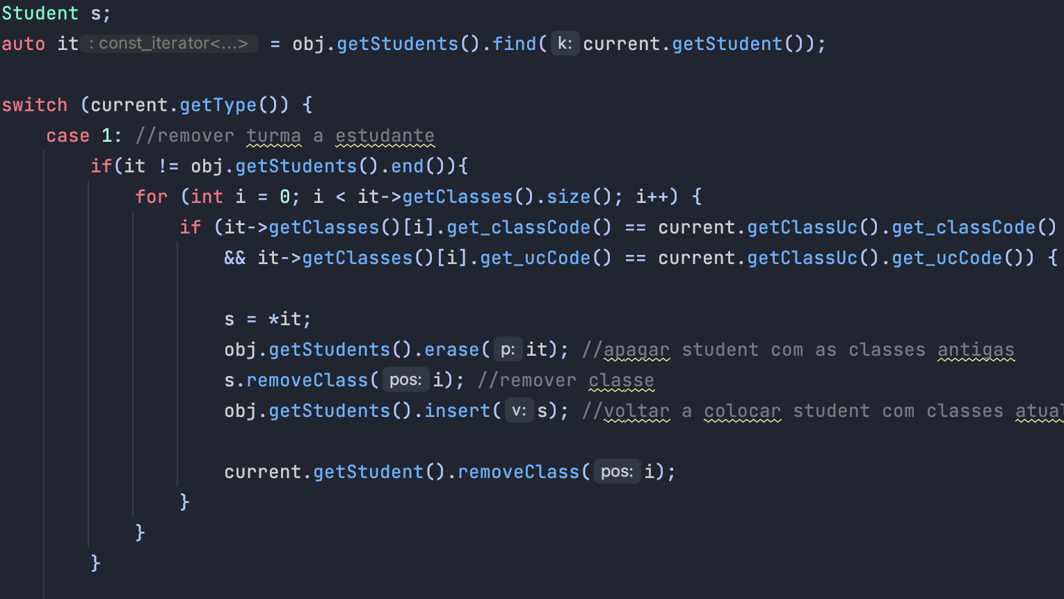
Binary Search Tree
A BST foi utilizada em várias partes do trabalho, como por exemplo: - Armazenamento dos estudantes;
- Função de adicionar pedidos à fila;
- moreThanNUc();
- Função que trata dos pedidos da fila.

Slide 8
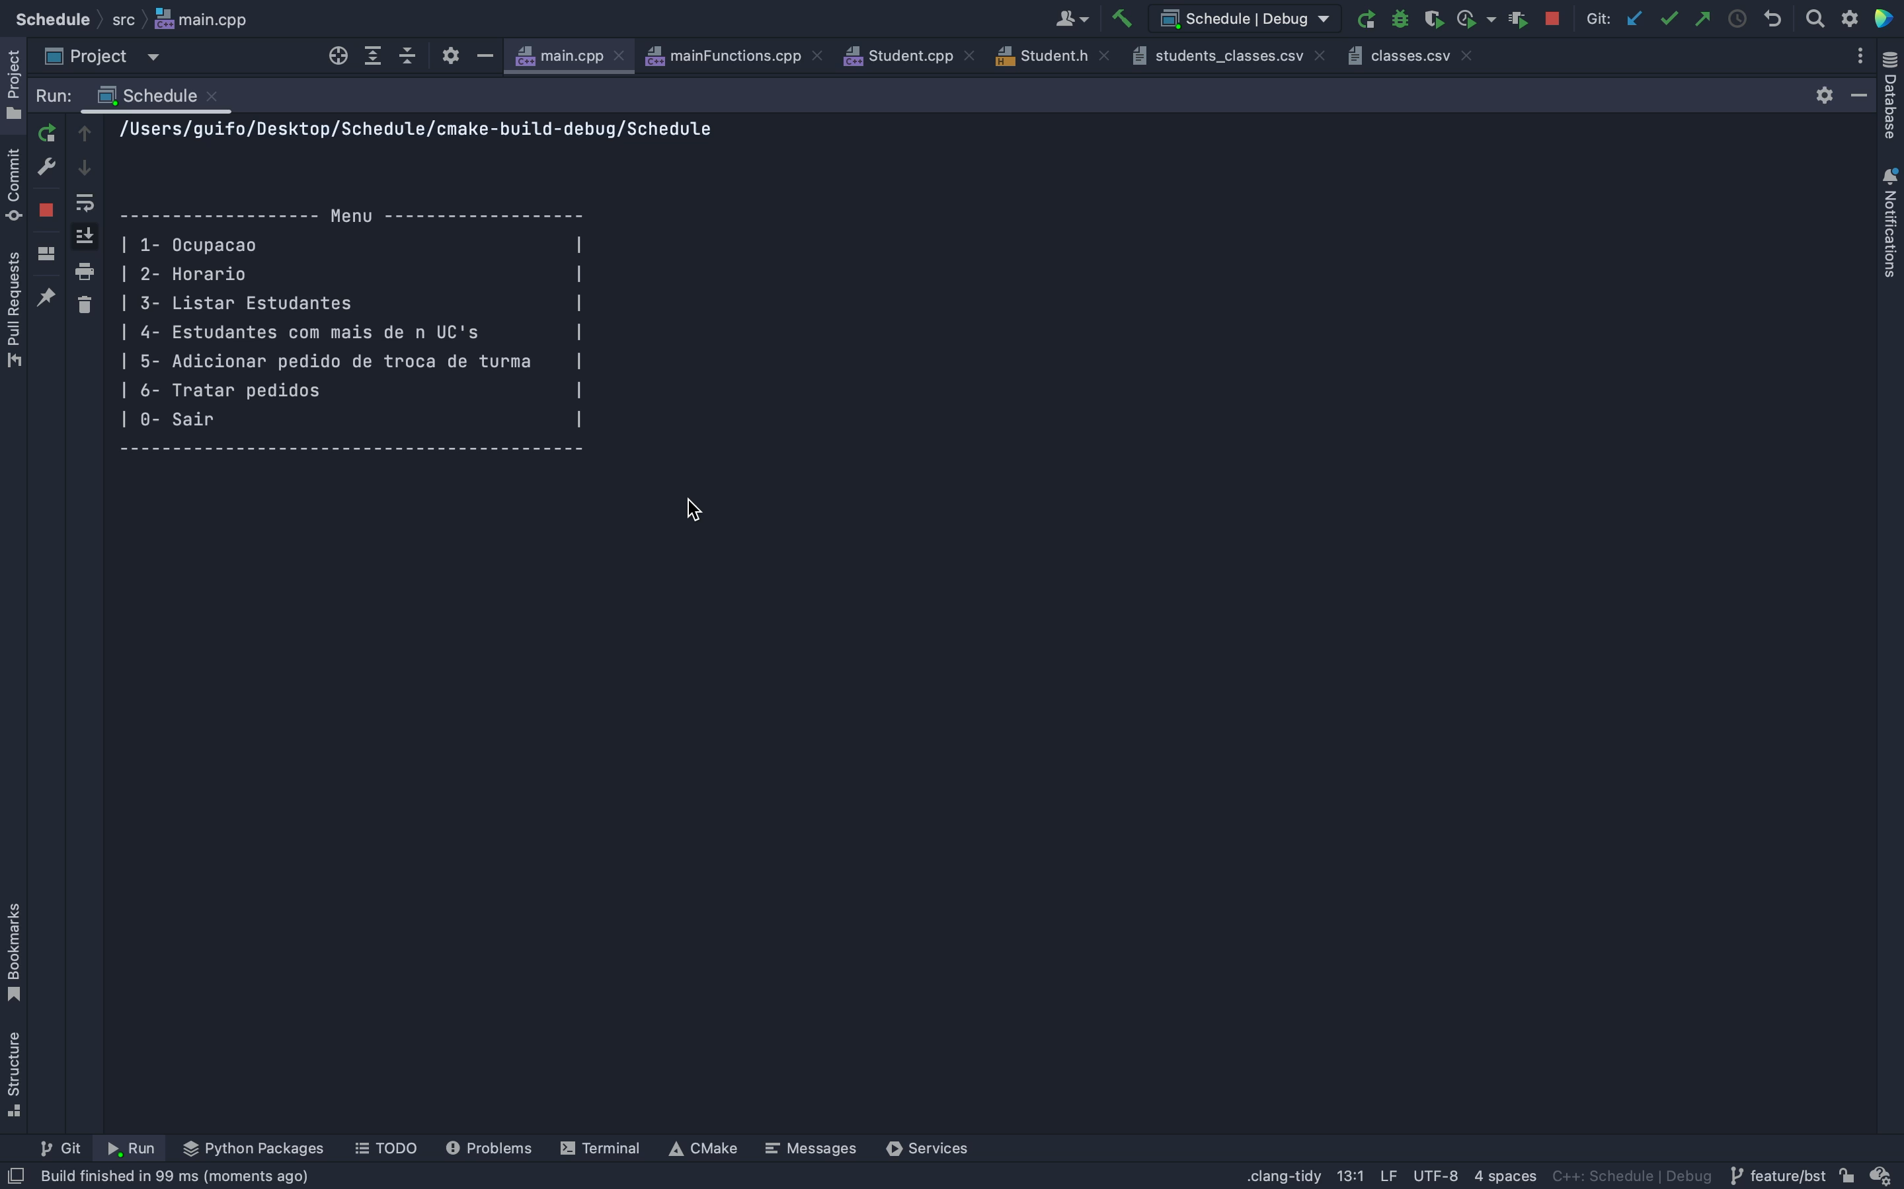
Exemplo de Execução

Slide 9
Dificuldades
Contribuição
Inicialmente, tivemos dificuldade em perceber por onde começar, na parte de ”ler” os ficheiros e entender como é que as várias classes iam comunicar umas com as outras. Outra dificuldade encontrada foi começar a trabalhar com doxygen.
Guilherme Coutinho: Código; Resolução de problemas; Documentação do código. – 45%
Xavier Outeiro: Código; Resolução de problemas. – 45%
Mário Branco: PowerPoint de apresentação; Resolução de problemas. – 10%

Slide 10
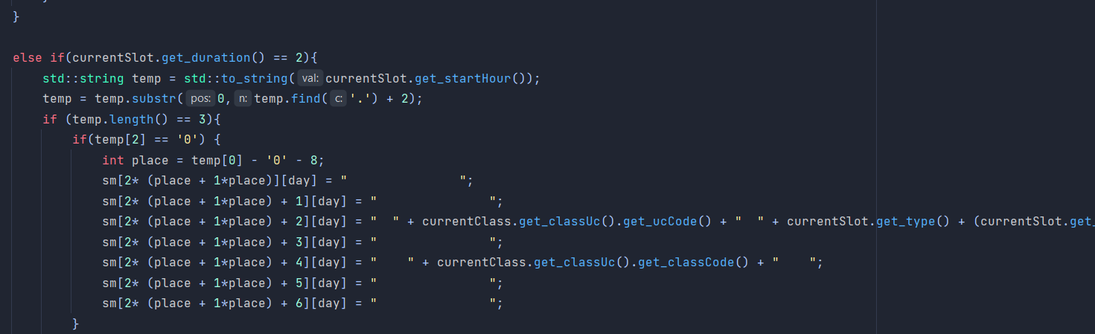
Conclusão
Durante a realização deste trabalho fomos capazes de desenvolver as nossas capacidades de resolução de problemas, o nosso conhecimento em C++ e em implementação de algoritmos e estruturas de dados.

